Slide 1
文興動漫社
Animation and Comic
Association

Slide 2
動漫社簡介
由一群熱愛動漫文化的同學所組成，
在社團課程期間自由的交流喜好的動漫作品，
也有社長、社員精心準備、真心推薦的動漫介紹時間，
老師也會補充漫畫作者、動畫公司的小知識，
在看精彩的作品之外，了解動漫文化的產業、時代浪潮，
增加了深度與廣度。
在這裏，你會結識嗜好相同的夥伴、或是品味風格迥異的人，
那都無妨，大家熱愛動漫文化的心都是一樣的！

Slide 3
動畫票選
提案
由高中部、國中部社員提案，
提案者可簡介該作品的看點、推坑原因。
討論
社員討論，可自由發表意見，
為自己喜愛的作品發聲。
投票
每學期選出至少6部作品，
並透過合法觀賞平台欣賞

Slide 4
同好交流
除了欣賞作品之外，社團最可貴的是人際的養成。
社團課時間，
讓大家能夠自由交流漫畫、動畫原作輕小說、同人作品等，
盡情與他人分享、交換心得。
認識志同道合的新朋友，
是學生社團生活中不可或缺的一環，
相互推坑吧！！！社員們！

Slide 5
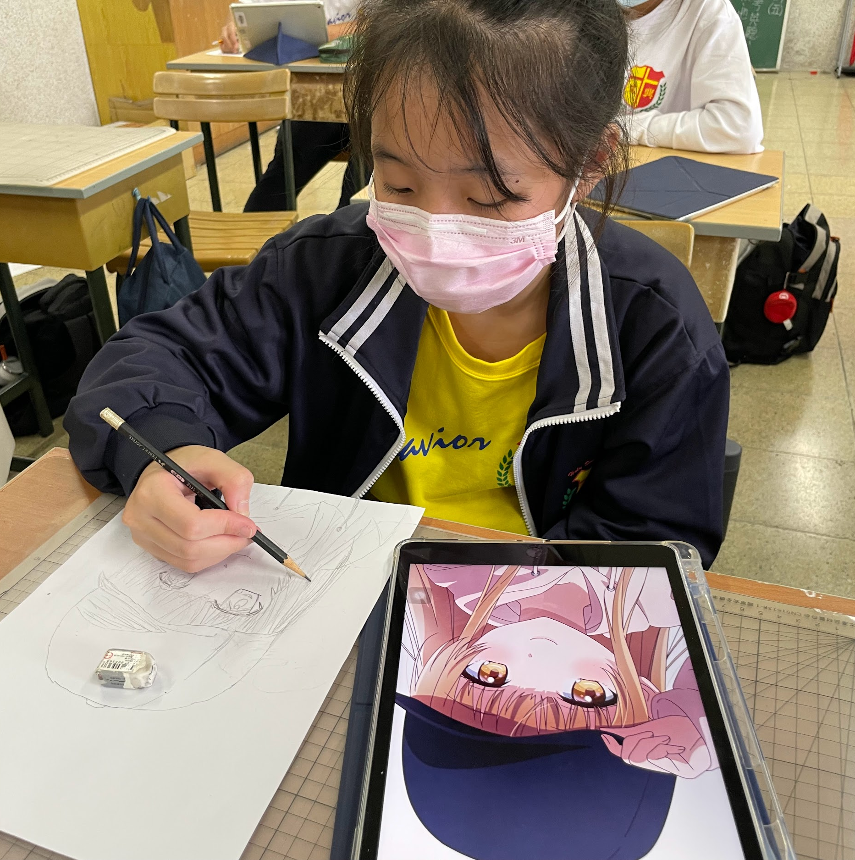
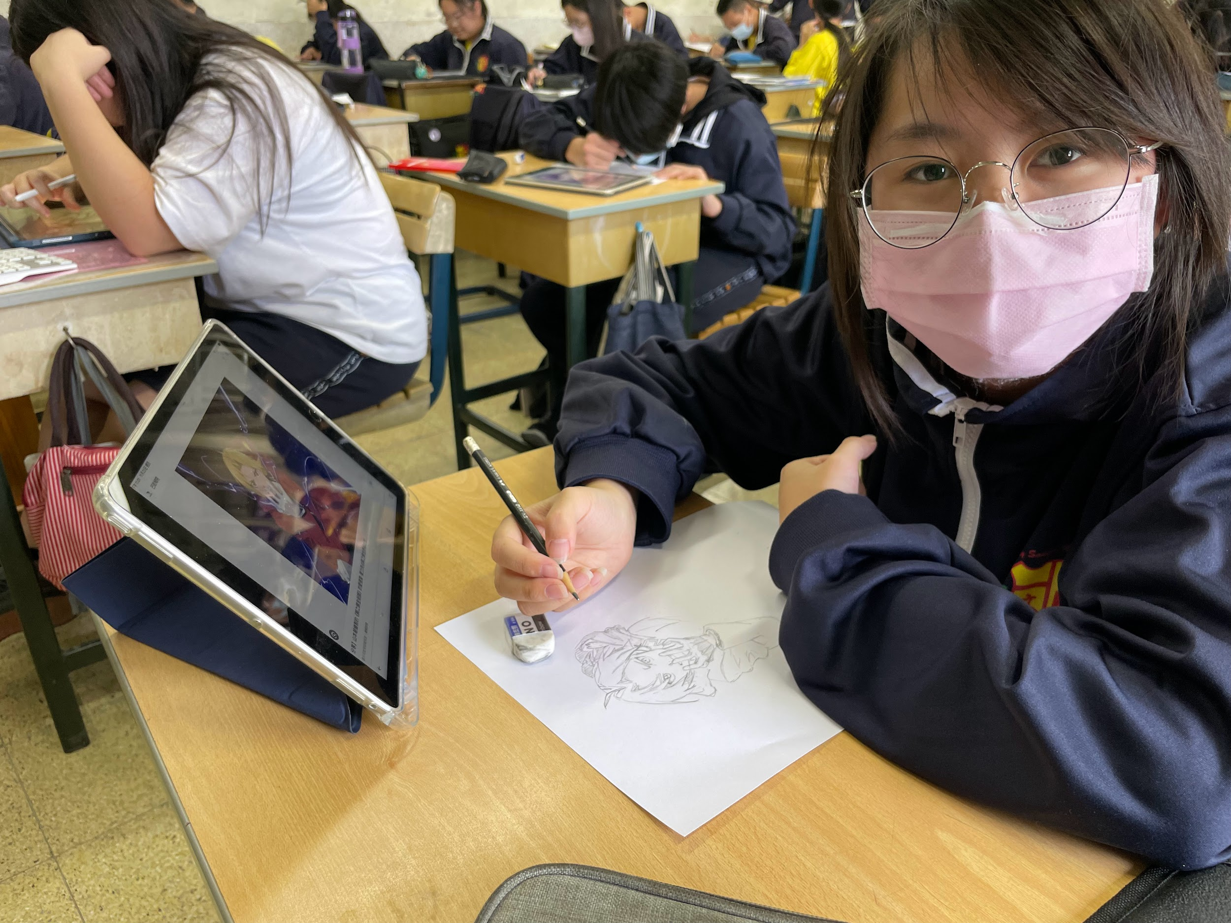
仿畫練習
從選出來的動畫，進行喜愛角色的仿畫，
除了喜愛的角色之外，
也能了解漫畫家的工作、以及繪製的難度，
相信大家對作品的敬意都會油然而生。

Slide 6
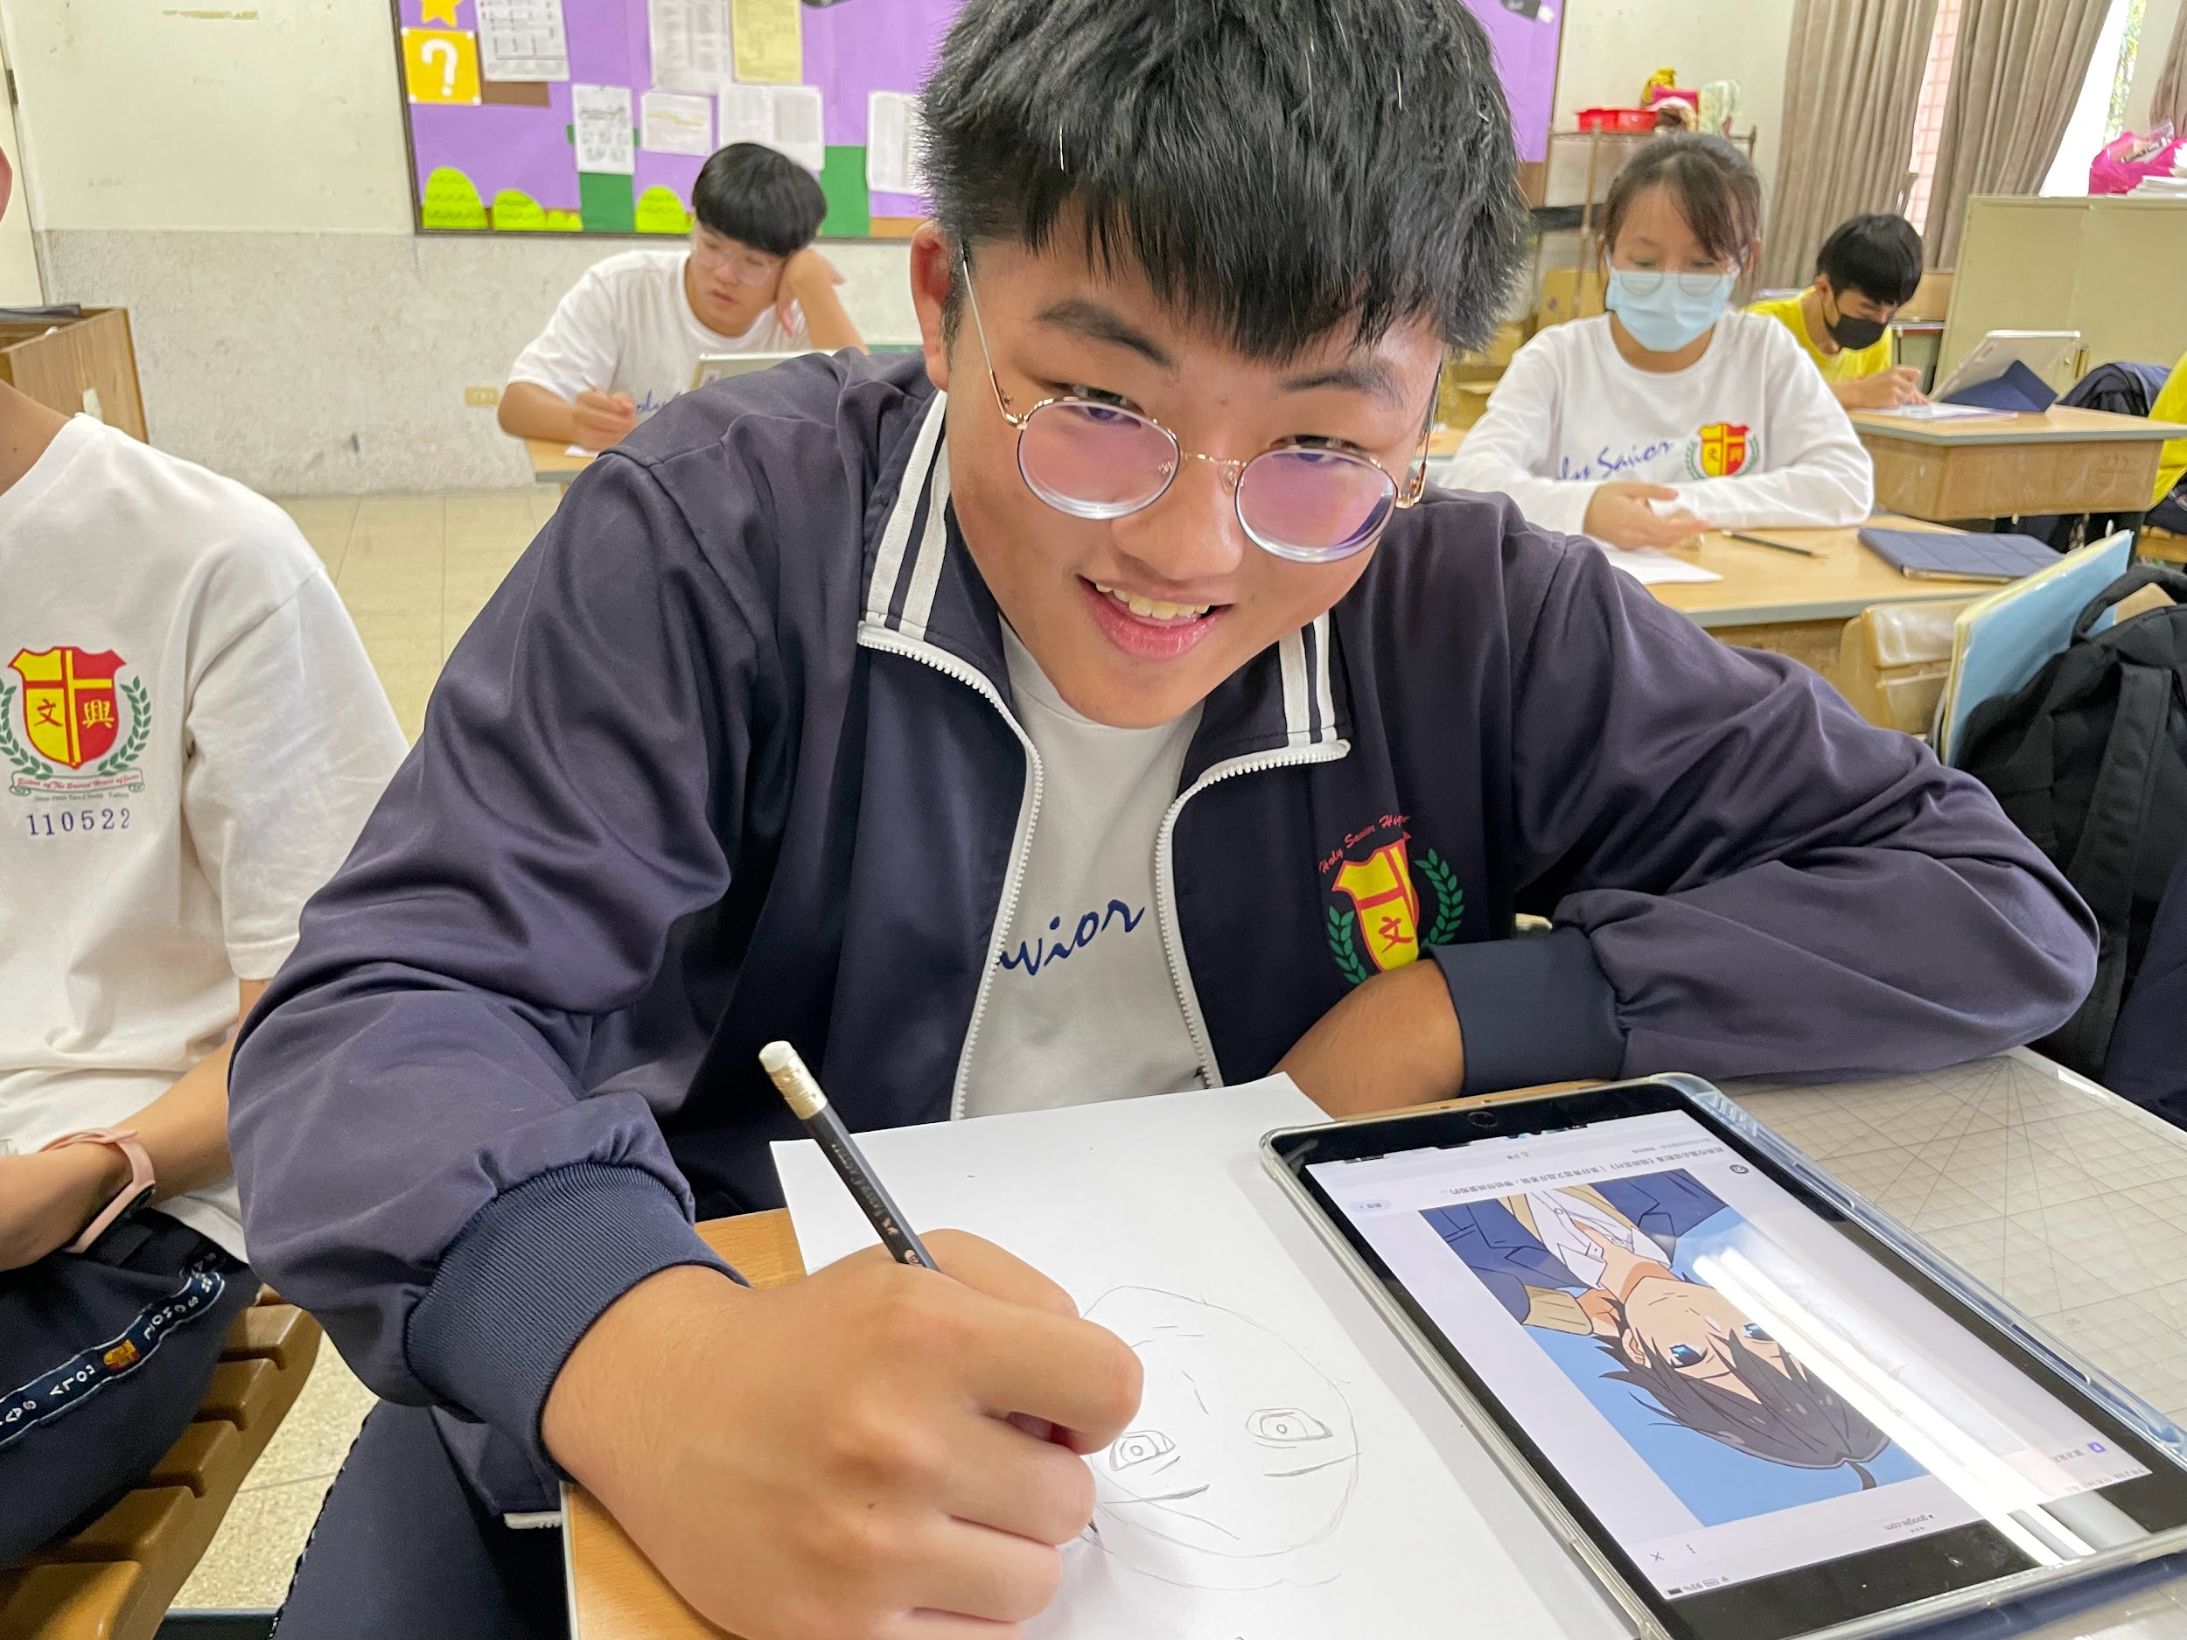
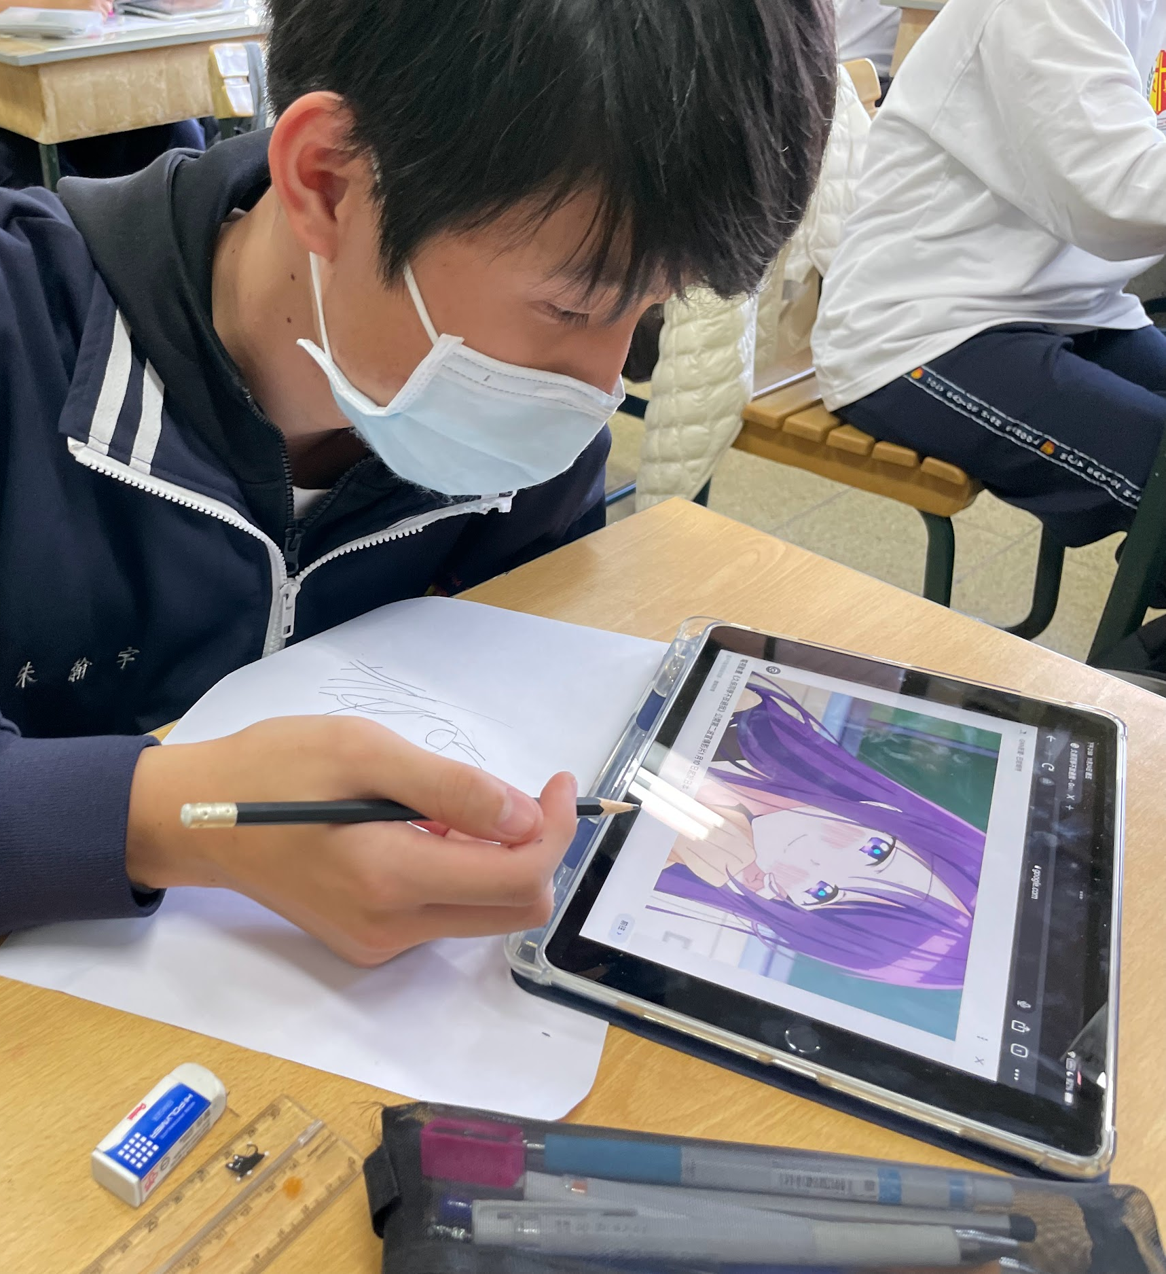
社團活動照片

Slide 7
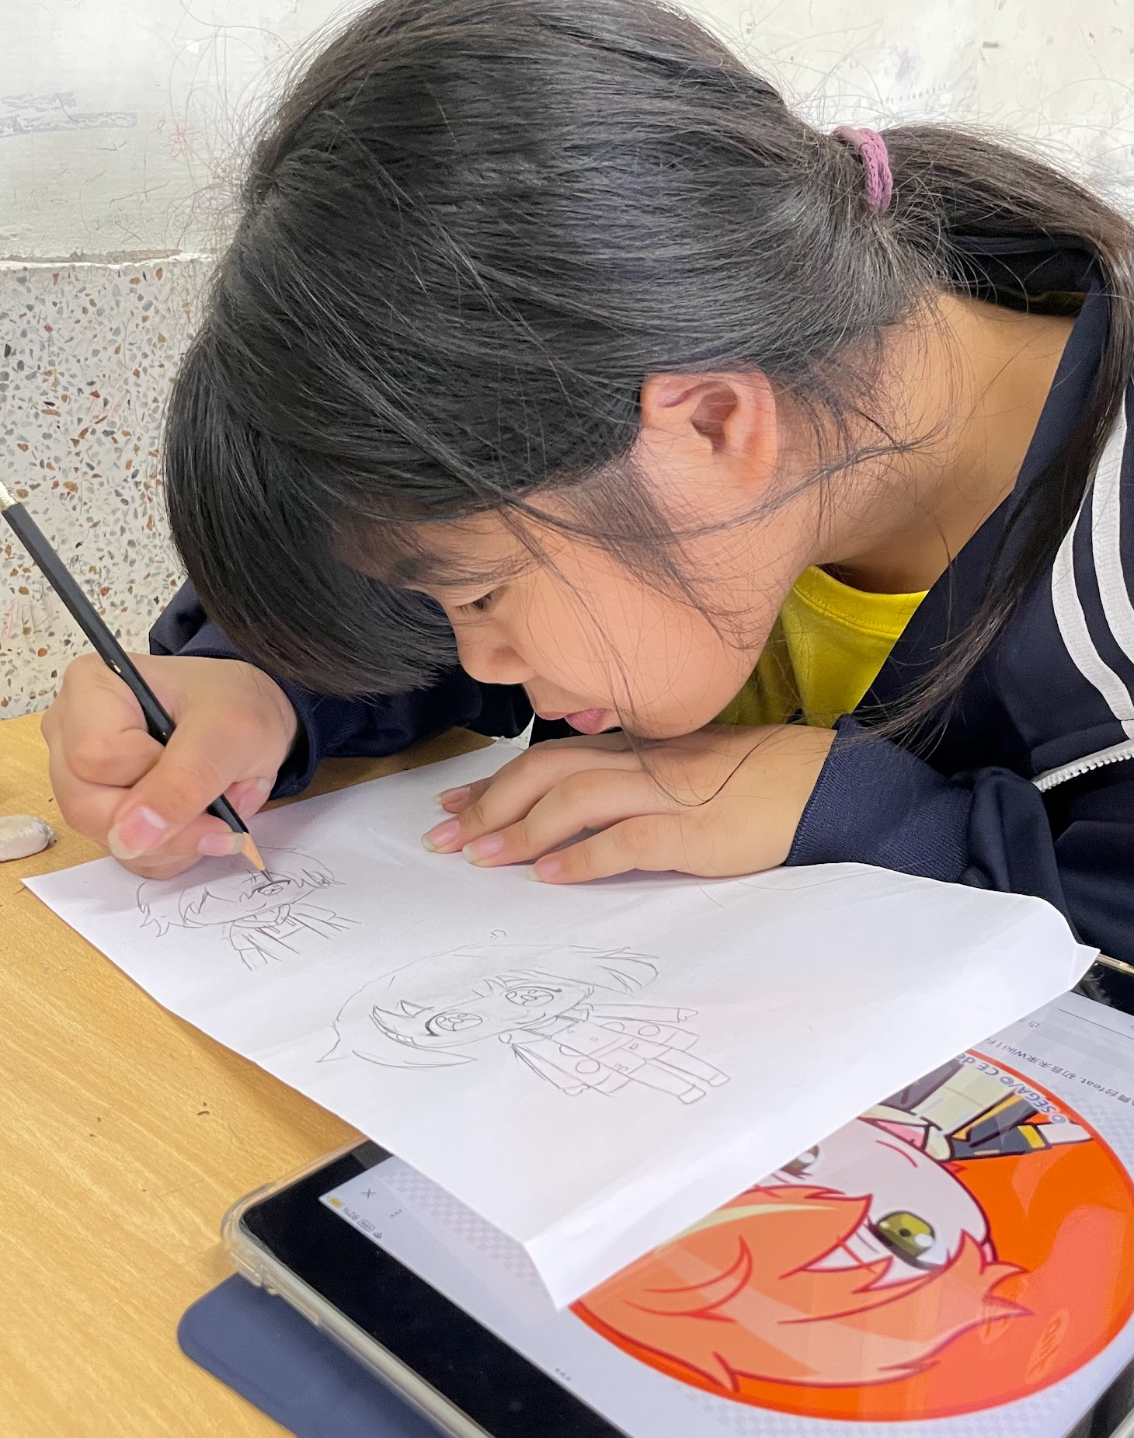
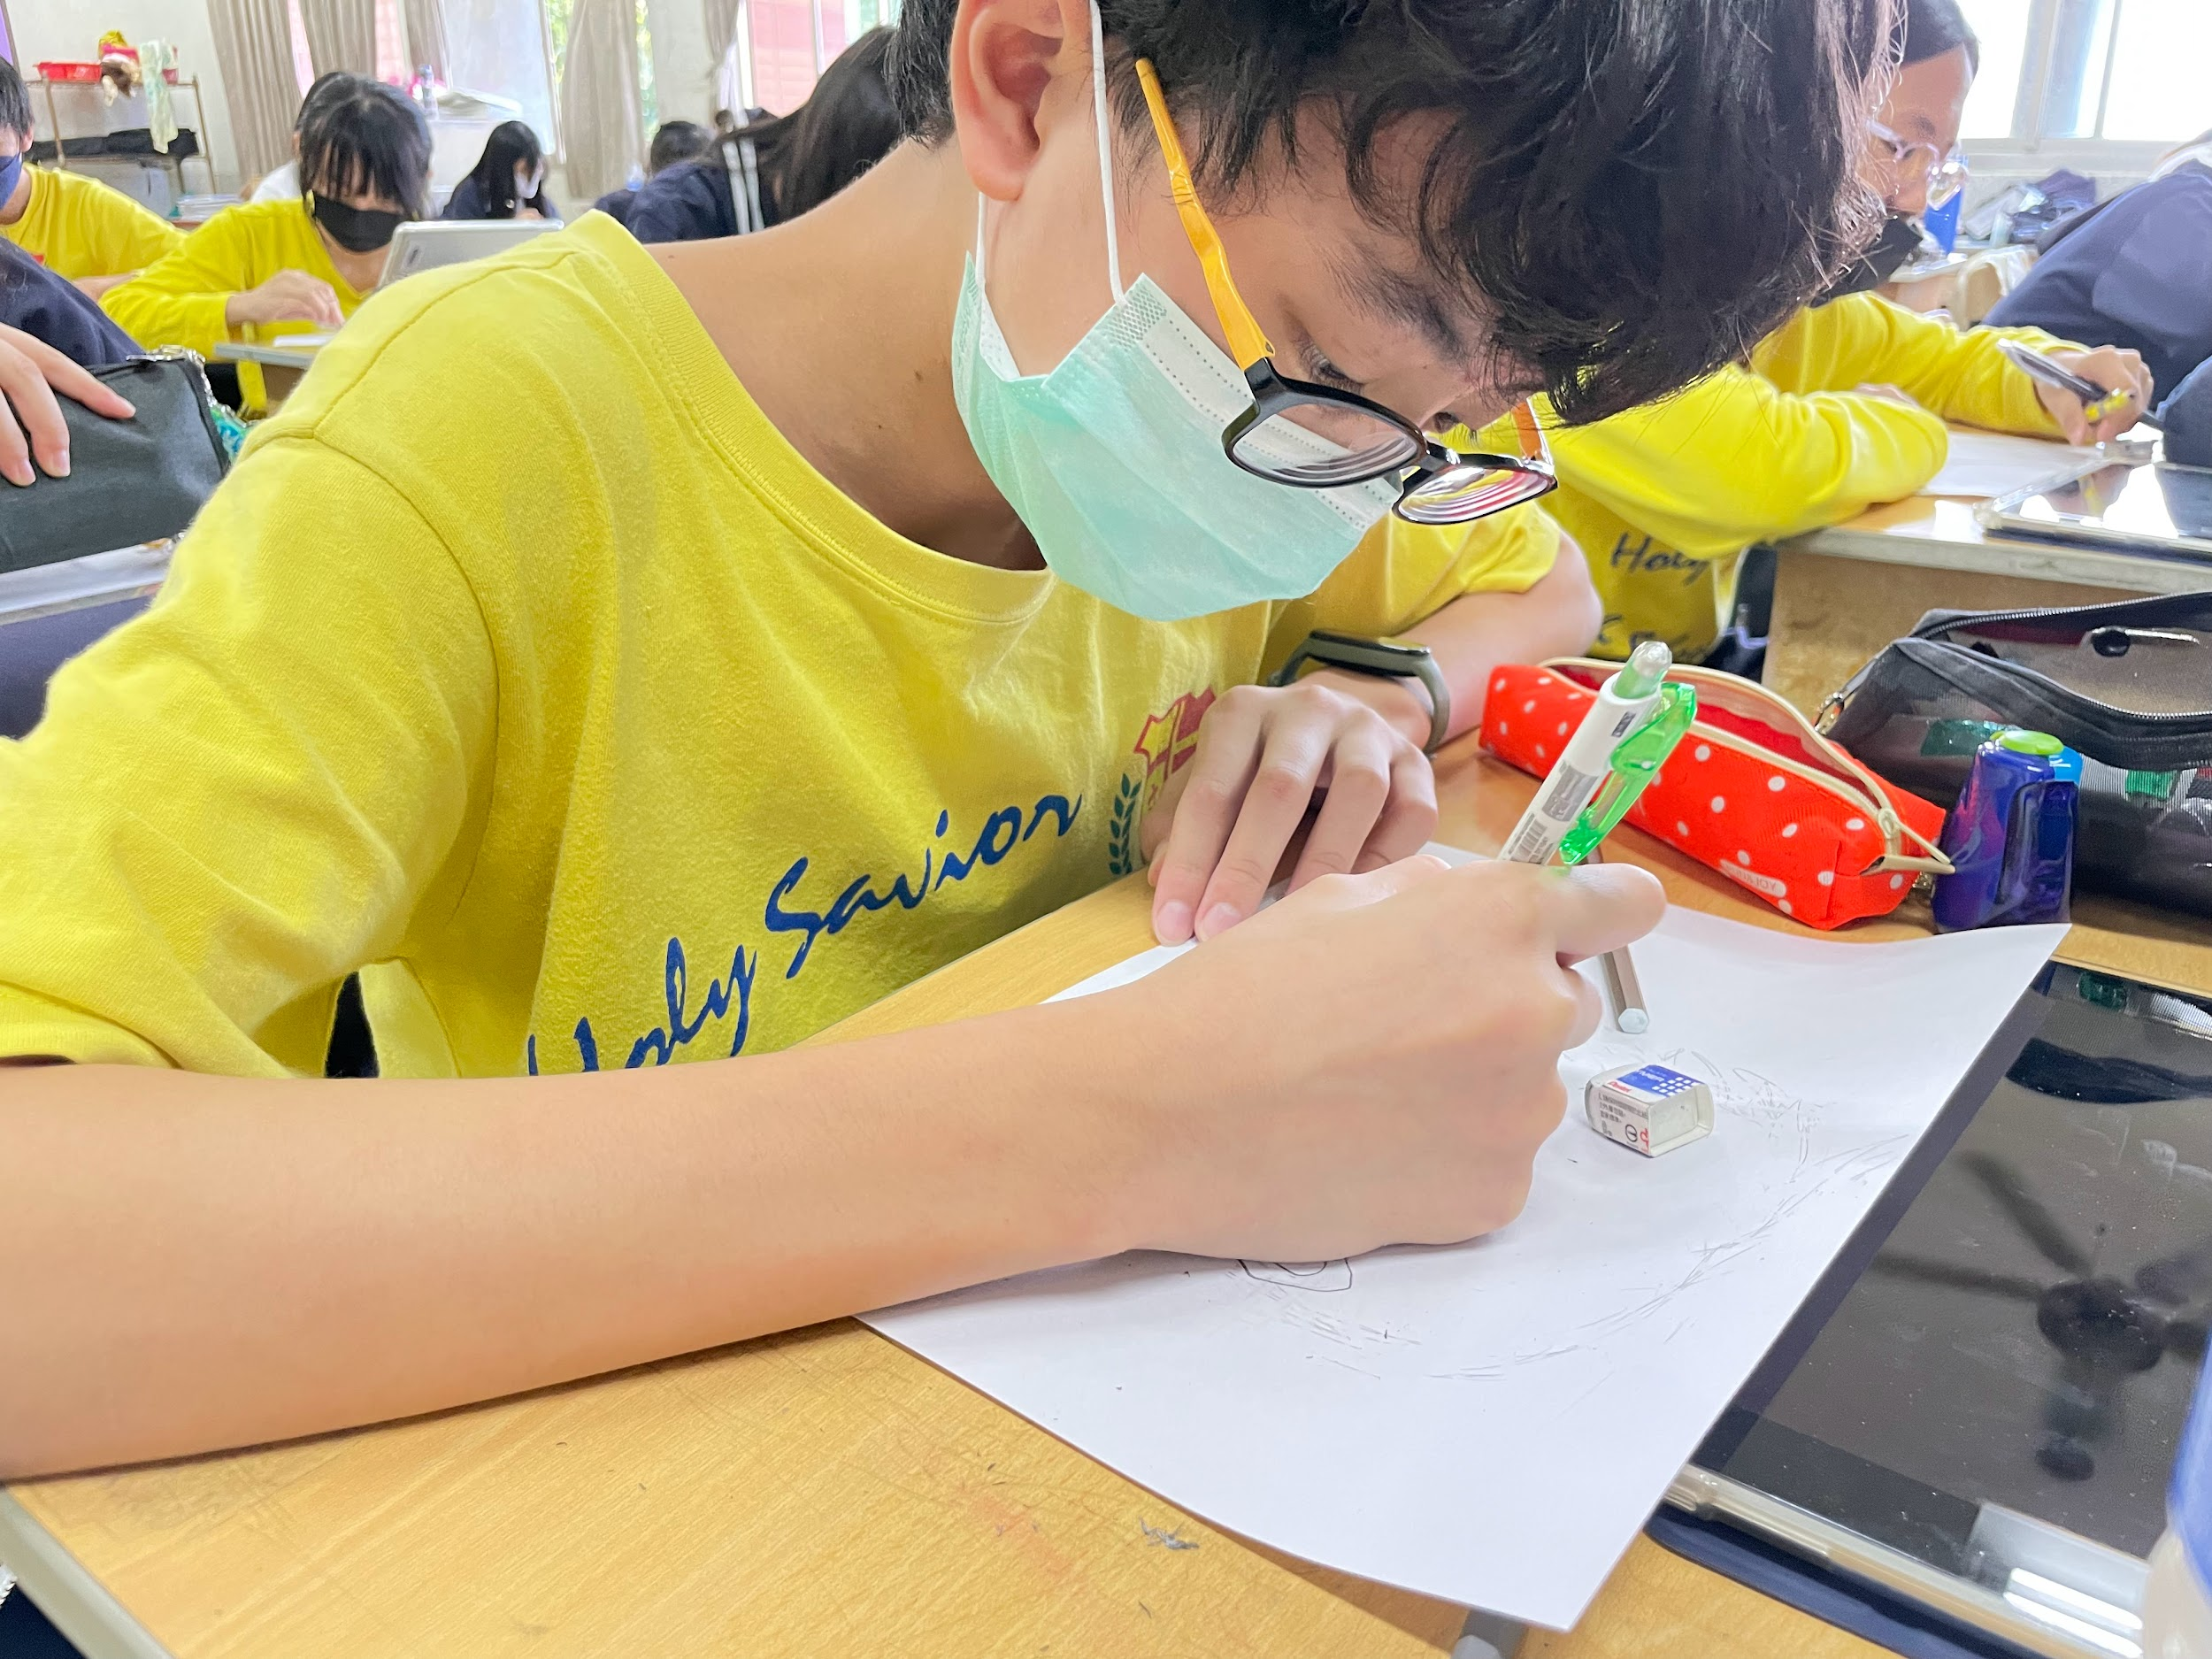

Slide 8
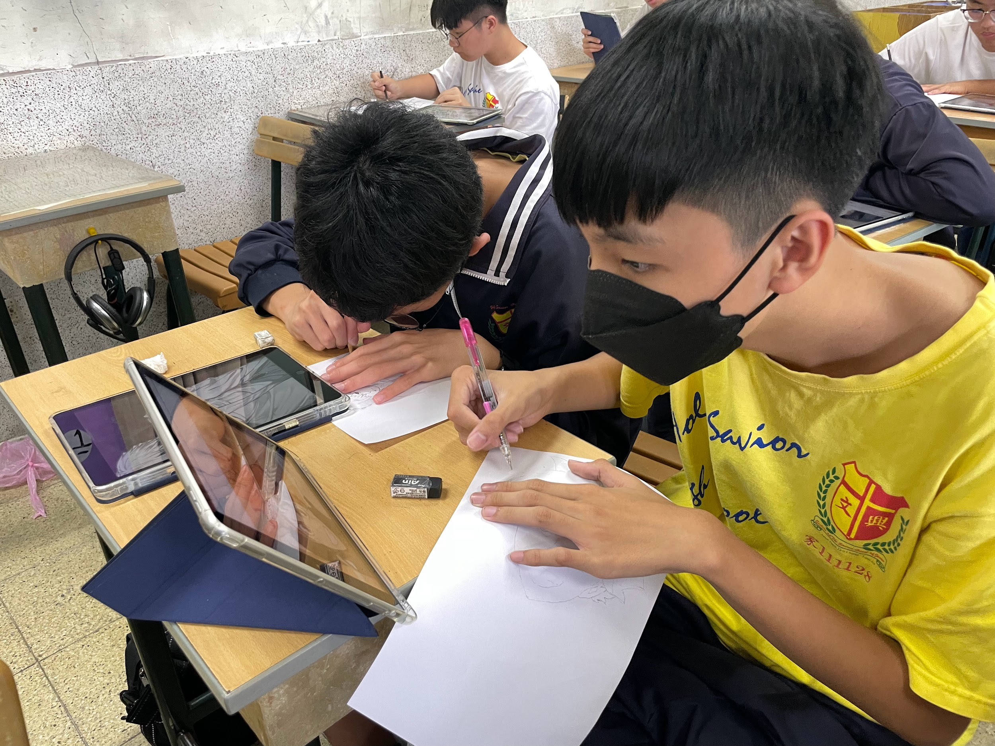
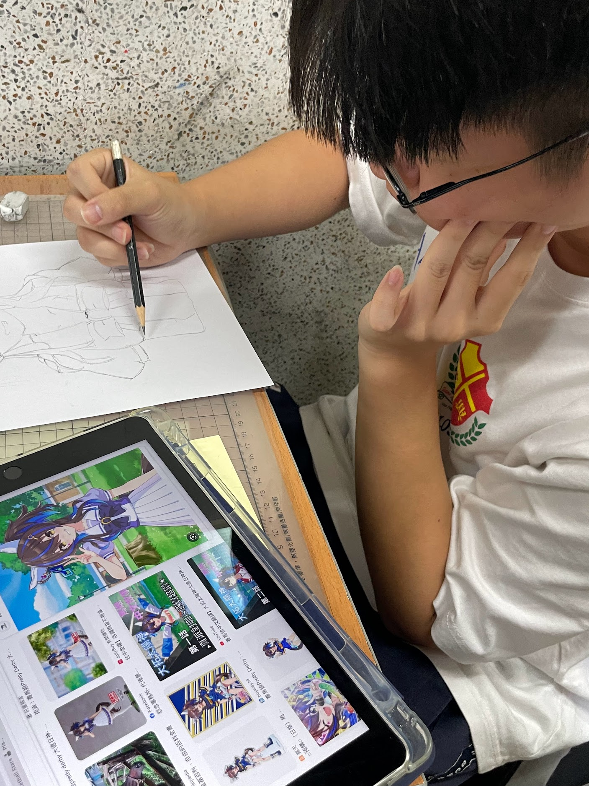

Slide 9
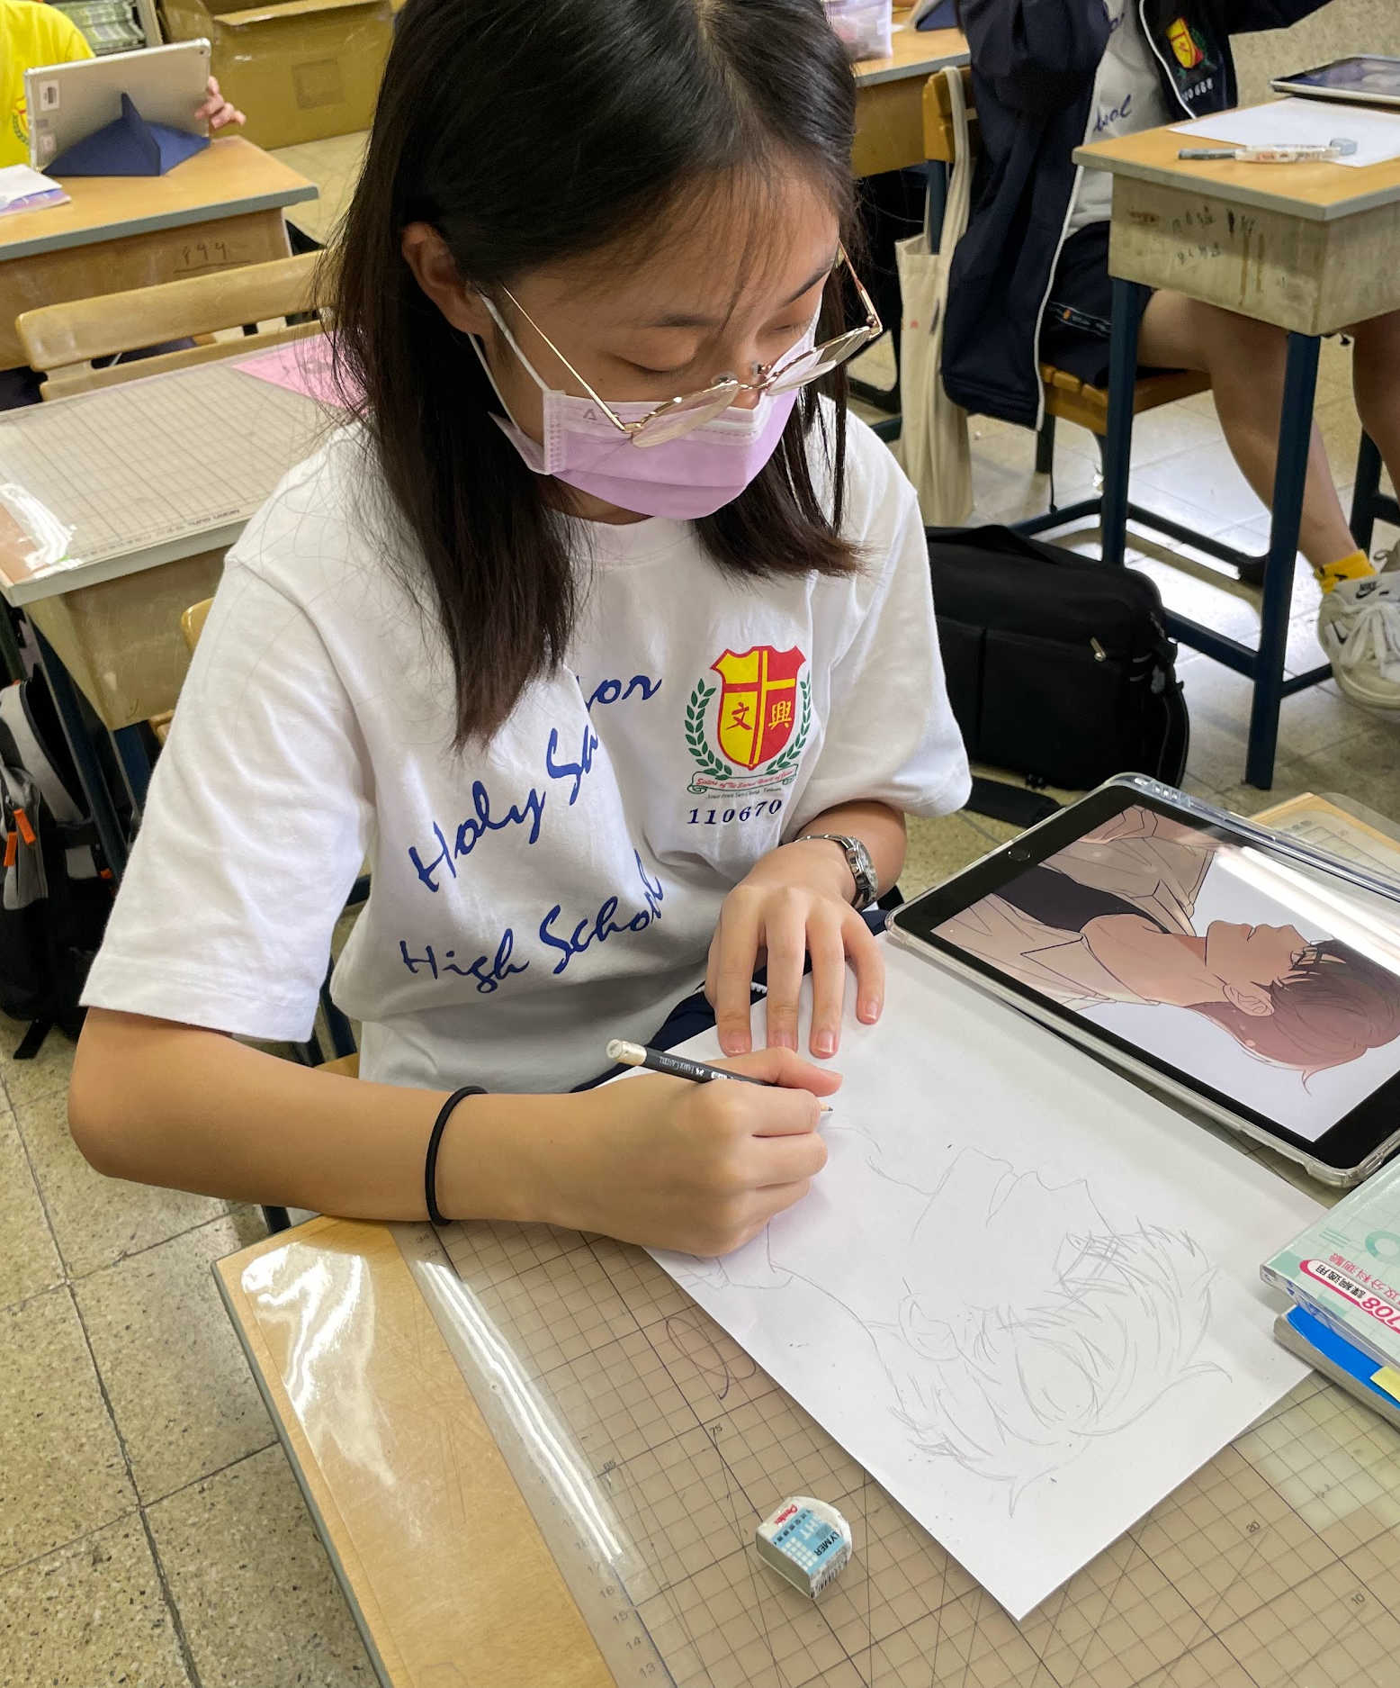
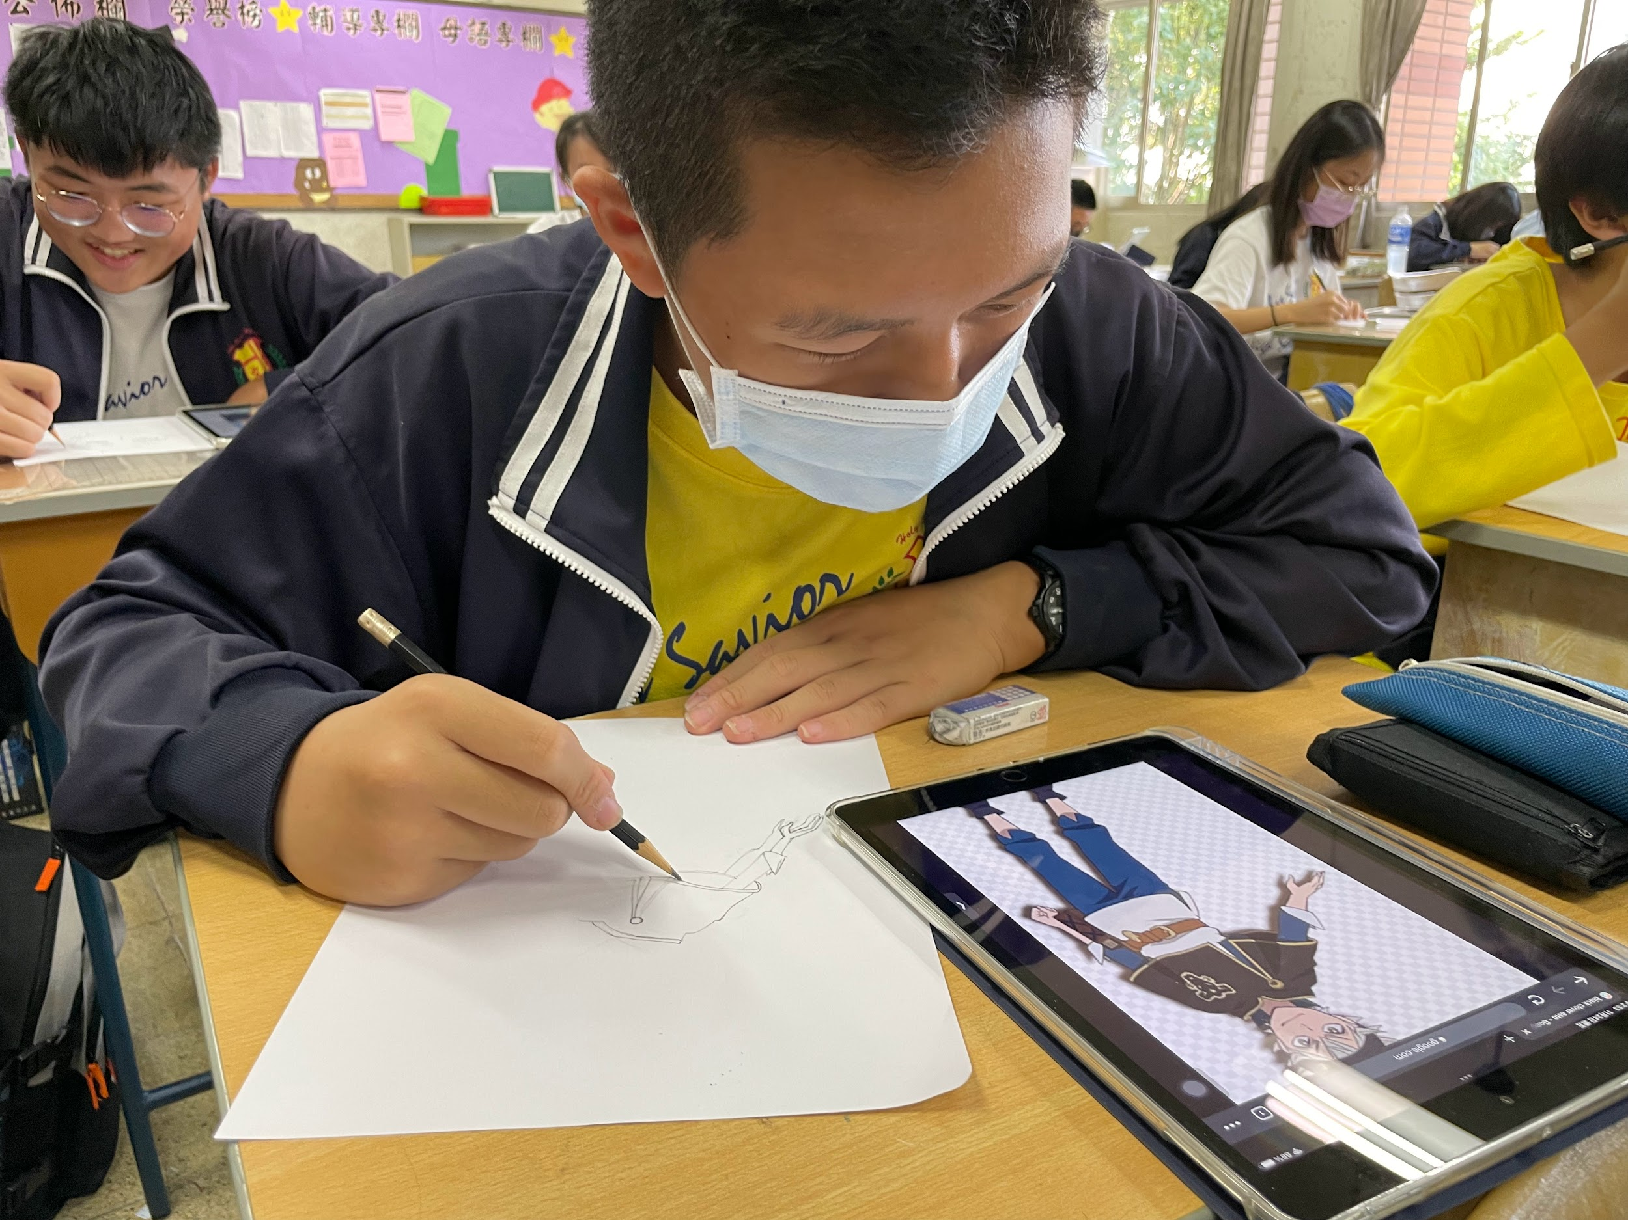

Slide 10
社員作品
成果展示

Slide 11
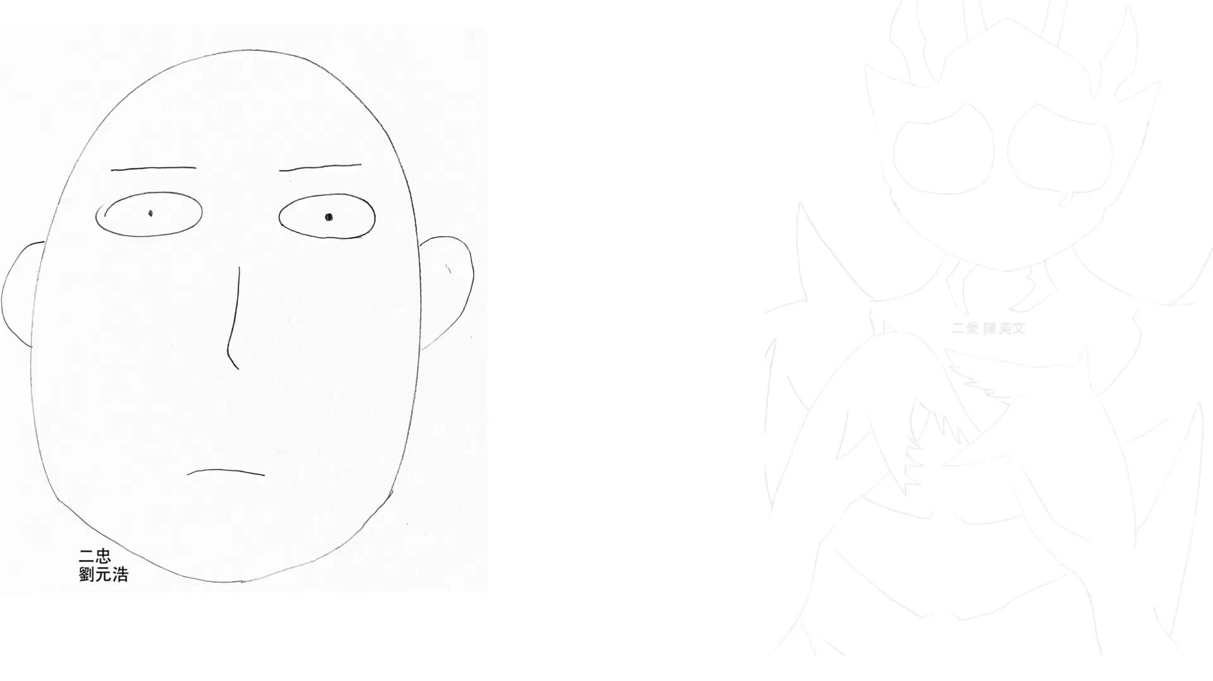
成果展示

Slide 12
加入動漫社的理由
推坑別人 也享受被推坑
喜愛動漫文化
尋找志同道合的夥伴

Slide 13
動漫社
歡迎你的加入

